Slide 1
TRAVAIL PRESENTE PAR:
PENENGE TEBANDIME Lionel

Slide 2
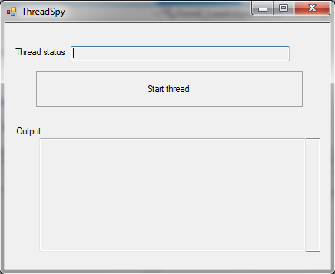
Dans cette tâche, nous ferons des expériences avec plusieurs threads dans un processus.
Nous travaillerons avec le projet ThreadSpy.
Cette application à la fenêtre suivante:

Slide 3
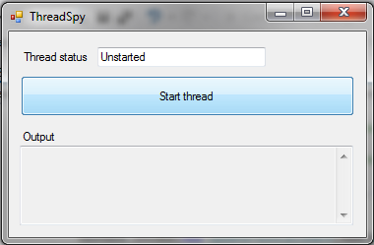
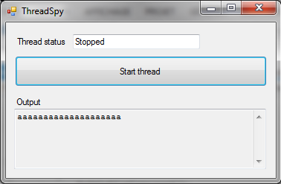
Interface d’un état de fin de traitement des processus
Question 1. Démarrez l'application.
Lorsque vous cliquez sur le bouton Start thread, un nouveau fil est lancé qui dessine 20 caractères 'a' dans la zone de texte Sortie.
Vérifiez que l'état du thread C # est initialement «Non démarré».
Cliquez maintenant sur le bouton «Start thread». Vous voyez que le nouveau thread est en cours d'exécution car il ajoute 20 caractères «a» à la zone de texte de sortie.
Solution 1.
Interface d’un état en cours des processus

Slide 4
Code source modifié de l’exemple
public sub Run()
for I As Integer = 0 to 19
Thread.Sleep(300)
TextBoxHelper.AddChar(tb, c,c,c)
Next
for I As Integer = 0 to 19
Thread.Sleep(300)
TextBoxHelper.AddChar(tb, b,b,b)
Next
for I As Integer = 0 to 19
Thread.Sleep(300)
TextBoxHelper.AddChar(tb, a,a,a)
Next
End sub
Question 5. Changez le programme de sorte que chaque nouveau fil en imprime un de plus caractère que le fil précédent.
Le premier fil imprime 1 'a',
le deuxième fil imprime 2 'b's,
le troisième fil imprime 3 'c's,
et ainsi de suite.
Pour ce faire, ajoutez un int NrOfChars privé à la classe
ThreadSpyForm et assurez-vous qu'il augmente à chaque fois qu'un nouveau le fil est créé. Testez votre application pour vous assurer qu'elle s'exécute toujours et se termine correctement.
Remarque: essayez d'appuyer plusieurs fois rapidement sur le bouton `` Démarrer le fil '', puis vous devriez toujours voir 1 'a', 2 'b's, 3' c's, etc. Ces caractères doivent être mélangés, mais le numéro de chaque caractère doit être comme ça.
Par exemple: abcbccddeededeffffef.

Slide 5
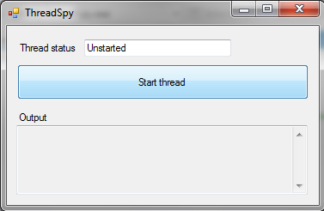
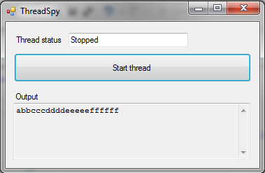
Interface d’un état en cours des processus
Code source modifié de l’exemple
Classe TextBoxHelper
Imports System.Threading
namespace ThreadSpy
class TextBoxHelper
static private TextBox textbox;
public delegate sub UpdateTextCallback(char a, char b, char c, char d, char e, char f)
static public sub AddChar(TextBox tb, char a, char b, char c, char d, char e, char f)
textbox = tb;
textbox.Invoke(new UpdateTextCallback(AddCharSave), a, b, c, d, e, f)
static private sub AddCharSave(char a, char b, char c, char d, char e, char f)
{
Interface d’un état de fin des processus

